Slide 1
DOSSIER DE PARTENARIAT

Slide 2
PRESENTATION DE SECTION CYCLISME DU R.A.C
La section cyclisme de RUEIL MALMAISON est composée de trois disciplines distinctes:
La ROUTE qui comprend 44 membres dont 14 jeunes.
Cette discipline a remportée 6 victoires et 10 podiums dont un prix d’équipe pour les cadets sur la saison 2020-2021 et une victoire en FFC D4
Les compétitions se déroulent sur toute l’Ile de France.
Le VTT qui comprend 67 membres dont 10 encadrants.
La saison 2020-2021 nous avons participés à une seule compétition dû au COVID et avons obtenu:
Tous les enfants on fini leur course et sont classés dans les 10 premiers sur 22 partants
La PISTE qui comprend 4 membres,

Slide 3
NOTRE SECTION : LE CYCLISME
L’association R.A.C Cyclisme à but non lucratif est une section sportive autonome financièrement et administrativement dans son domaine de prédilection : la pratique du Vélo Tout Terrain, de Route et de Piste
Elle a pour vocation l'initiation, la pratique loisir et compétition, dans le domaine du cyclisme dans un cadre associatif et bénévole.
R.A.C. Cyclisme est une association affiliée à l’UFOLEP, FSGT et FFC
L'UFOLEP est une fédération agréée par le Ministère des Sports et membre du Comité National Olympique et Sportif Français (CNOSF).

Slide 4
Nous fonctionnons grâce à un « Le Bureau » : organe exécutif de l’association.
Il organise, décide, gère, planifie l'activité annuelle de la section tel que cela a été défini dans les statuts de l'association.
Les membres constituant le Bureau sont des adhérents bénévoles de l’association élus ou réélus lors de l’Assemblée Générale annuelle de l’association.
Le Bureau est constitué de :
Un Président,
Un Trésorier,
Un Secrétaire,
et des membres remplissant chacun une fonction et/ou mission dans le cadre du bon fonctionnement de l’association.
N’étant pas à but lucratif, nous attachons une attention particulière à notre image et à la motivation de nos bénévoles.

Slide 5
QUE FAISONS NOUS ?
Chaque samedi après midi nous organisons des entrainements VTT pour les enfants à partis de 7 ans.
Chaque mercredi après midi et dimanche matin, nous organisons des entrainements ROUTE pour les enfants à partir de 13 ans
De part ses bénévoles les enfants sont accompagnés dans la découverte et l’apprentissage à la pratique du vélo en plein air.
De Manière ludique nous apprenons aux enfants les techniques de gestion des braquets en rapport avec le profil du terrain ainsi que le gout de l’effort.

Slide 6
REGLES DE PRATIQUE DU SPORT
Conditions de pratique et de sécurité :
Nos adhérents sont équipés aux couleurs du club
Port du casque obligatoire
Venir avec un vélo entretenu et vérifié (crevaison, chaîne…)
Port de gants et de lunettes adaptées
Emport de boisson en quantité suffisante, de nourriture
Vêtement de pluie fortement recommandé

Slide 7
CHARTE DE BONNE CONDUITE
Respect de l'environnement permettant la pratique du CYCLISME (sport de plein air et de nature par excellence).
Pas de déchets laissés sur place
Respect du code de la route et de toute indication de circulation dans les zones forestières. Pas de vitesse excessive en zone "réputée" piétonnière.
Respect des règles de courtoisie lorsque l'on croise d'autre personnes pratiquant d'autres activités dans le même milieu (cavaliers, randonneurs, etc...).
Pas de mise en danger de soi-même ou des autres participants au groupe par l'adoption d'attitude, de vitesse ou de comportement excessifs et dangereux
Signalisation immédiate de toute panne mécanique ou crevaison pour permettre au groupe de s'arrêter et éviter l'isolement de la personne victime de l'incident.
En cas de panne ou d'accident il est demandé à chacun d'appliquer les règles de solidarité et d'apporter son aide, quel que soit la nature de l'événement, dans la limite de ses compétences personnelles.

Slide 8
NOS RESULTATS
Saison 2020-2021 malgré le contexte nos coureurs ont participés à plusieurs courses de routes
Avec Philippe GIROU 1er en FFC D4 le 4 juillet 2021
Les cadets ont emportés au total 6 victoires et 10 podium ainsi que 3 prix d’équipes
Antoine FAESSEL 2eme au départemental 92 dans les cadets

Slide 9
OBJECTIFS 2021
L’objectif de cette saison est d’étoffer notre groupe jeunes et d’avoir une approche de la compétition plus incisive.
D ‘inscrire nos enfants sur d’autres championnats.

Slide 10
OBJECTIFS 2021-2022
Perdurer dans la pratique du vélo sur la ville de RUEIL MALMAISON.
Créer un pôle compétition à partir de 8 ans pour les courses de VTT et ainsi rivaliser avec les grands club de la région.
Acquérir des vélos de routes pour étoffer notre équipe de jeunes
Faire une stage d’apprentissage du vélo autre que dans la ville, et apprendre la vie en communauté avec enfants et parents dans un cadre de verdure.

Slide 11
NOS BESOINS
Avec /Pour notre budget nous avons un besoins grandissant de matériels et équipements
Pour continuer notre activité,
- Mise aux normes du véhicule accompagnant,
- Matériel d’entrainement.
- Tenue complète pour tous « maillot, coupe-vent, cuissard, protection de la pluie, etc.… »
des vélos de routes pour les entrainements des grands

Slide 12
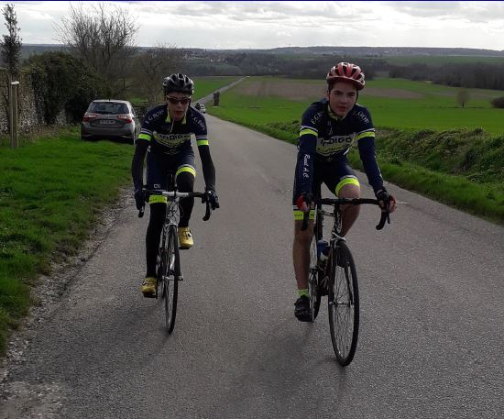
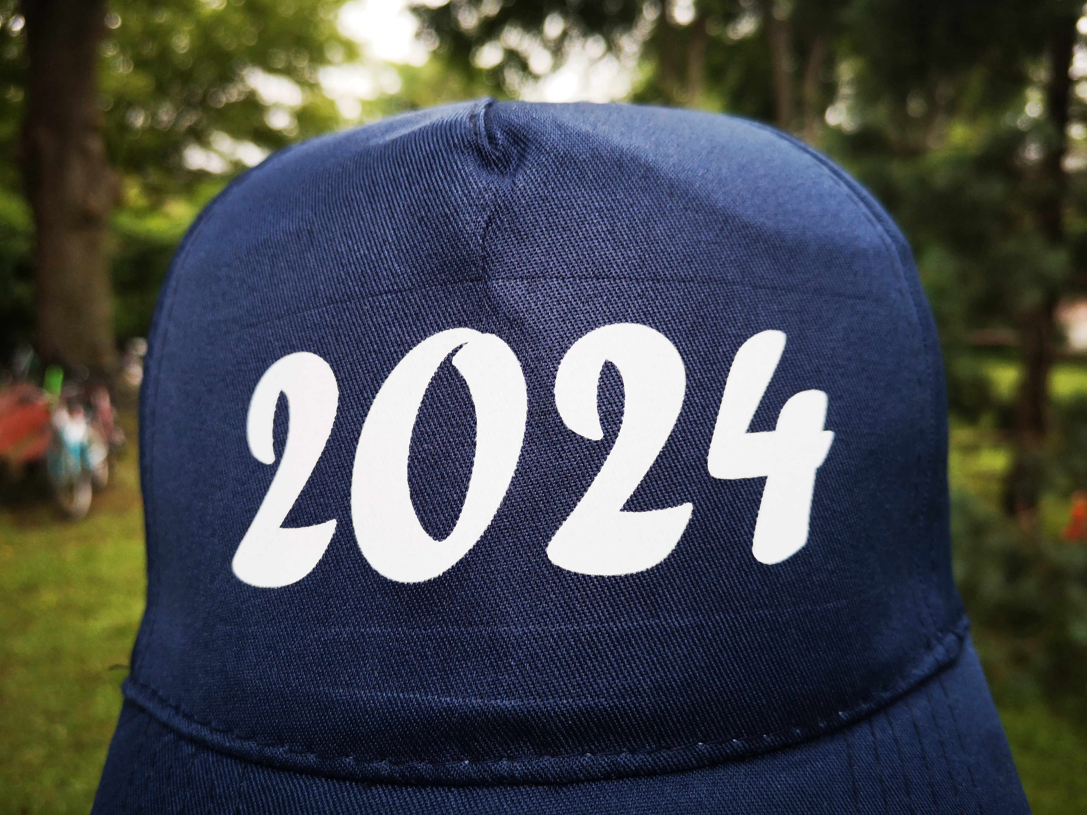
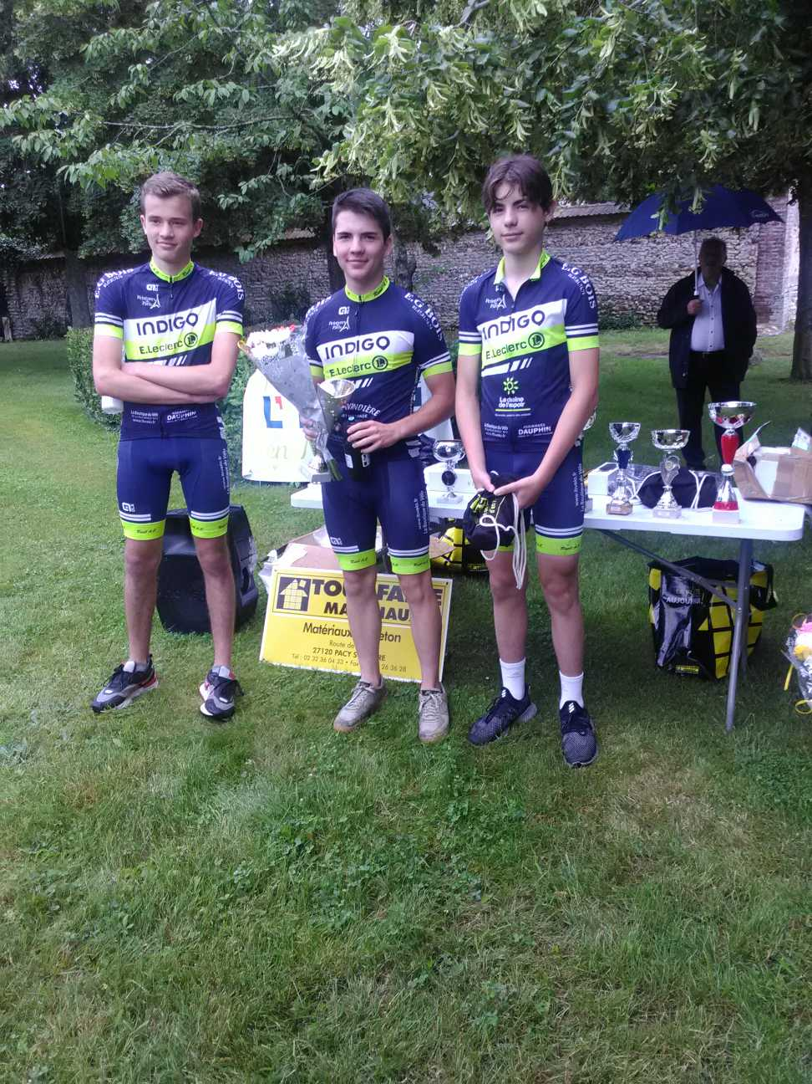
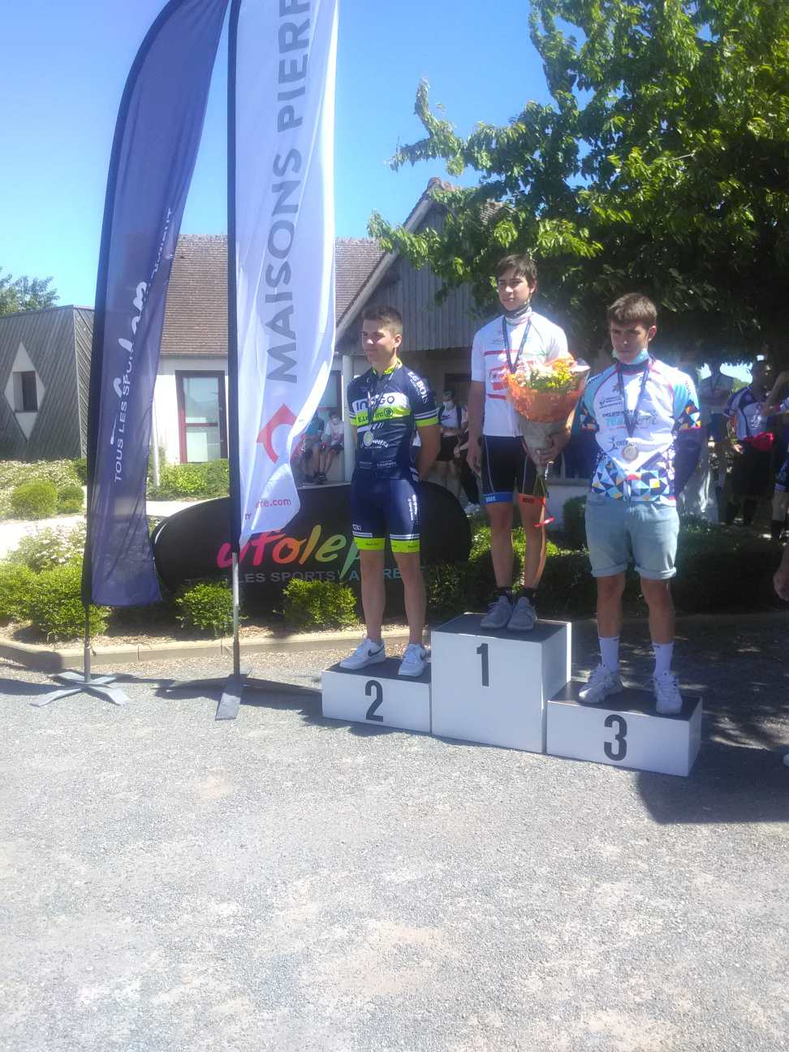
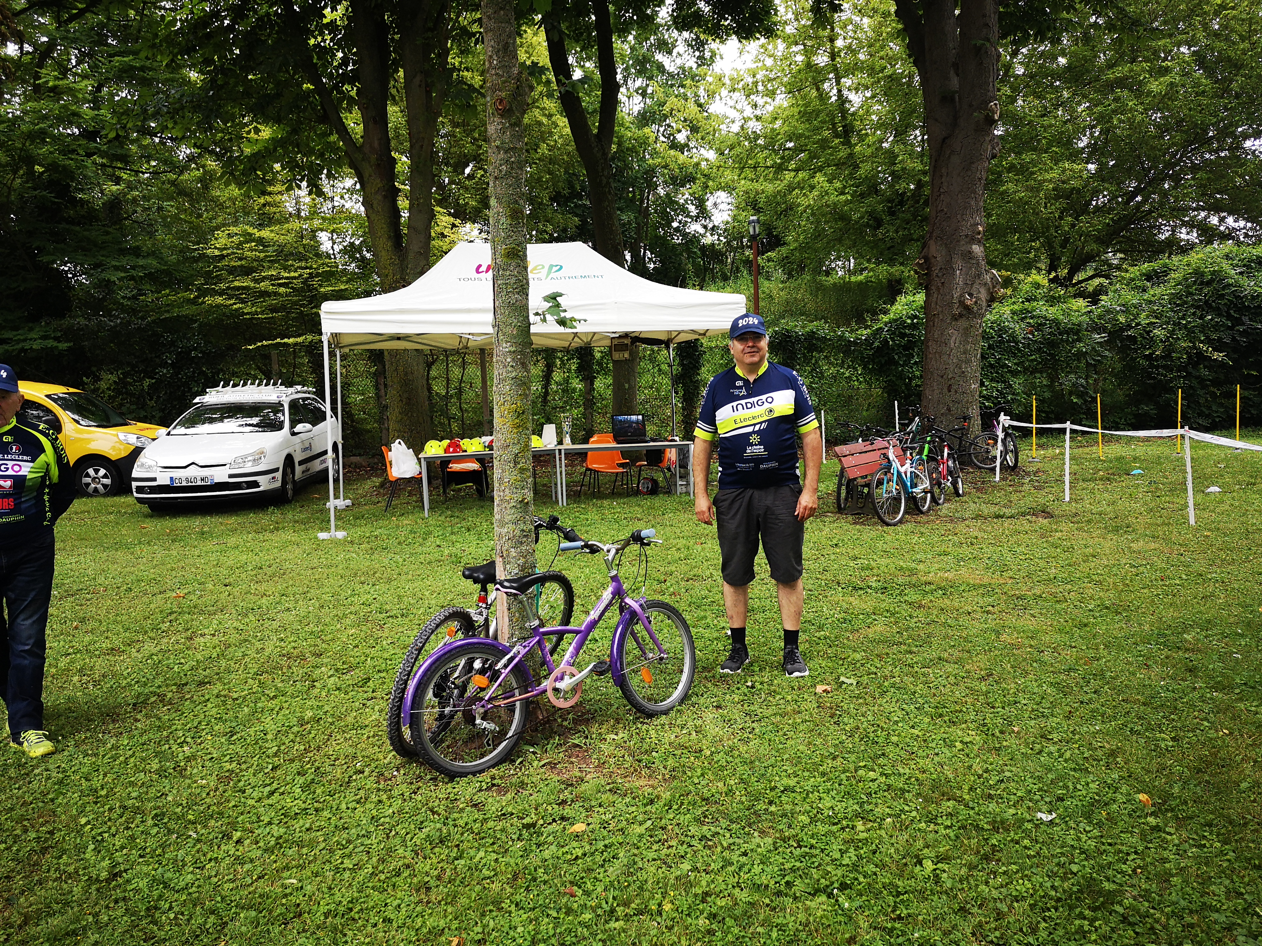
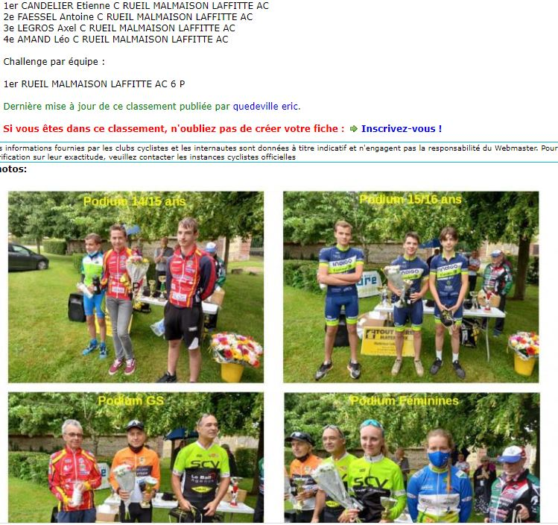
Journée olympique de Rueil Malmaison les 23,24 et 25 juin 2021
Sortie entrainement mercredi 14 avril 2021
Podium complet de nos cadets à SAGY le 27 juin 2021
Podium juniors le 27 juin 2021 à sagy
Ateliers VTT pour les jeunes écoliers de Rueil Malmaison 23,24 et juin 2021

Slide 13
CONTRAT DE PARTENARIAT
Contrat de partenariat
Sponsoring déductible de vos impôts
En France ,les sommes versées par les sponsors sont considérées comme des dépenses destinées a promouvoir l'image de votre entreprise et sont déductibles de leur résultat imposable (article 391.7 du Code Général des Impôts)
Vous pouvez nous soutenir financièrement ou en matériel.
Notre offre de sponsoring:
Visibilité sur notre site internet (450 visiteurs par semaine) et réseaux sociaux
Logos de votre société sur les maillots des coureurs
Logos de votre société sur nos véhicules
Ce contrat engage la Ste ................... pour minimum deux saisons pour une somme de ................ € par saisons
Resp de la section Date 00/00/2021 Partenaire
Resp sponsors M. DUBACQ Président B.ANGUILLE

